Slide 1
Особистість. Міжособистісні відносини.

Slide 2
Особистість — це поняття, вироблене для розгляду людини як індивіда, як суб'єкта соціокультурного життя, що розкривається в контекстах соціальних відносин, спілкування і предметної діяльності, соціально зумовлена система психічних якостей індивіда, що визначається залученістю людини до конкретних суспільних, культурних, історичних відносин.

Slide 3
Атрибути особистості
Почуття
Воля
Свобода
Розум

Slide 4
У ранньохристиянський період великі каппадокійці ототожнили поняття «іпостась» і «обличчя» .Наслідком цього ототожнення стало виникнення нового поняття «особистість», невідомого раніше в античному світі.
У середньовічній філософії особистість розумілася як сутність Бога
У новоєвропейської філософії особистість розумілася як громадянин
У філософії романтизму особистість розумілася як герой.
Історія розвитку поглядів на особистість

Slide 5
розумність (визначає рівень інтелектуального розвитку); відповідальність (рівень розвитку почуття відповідальності, уміння керувати своєю поведінкою, аналізувати свої вчинки і відповідати за них); свобода (здатність до автономної діяльності, прийняття самостійних рішень); особиста гідність (визначається рівнем вихованості, самооцінки); ідивідуальність (несхожість на інших).
Характеристика особистості

Slide 6
В українській мові існує специфіка вживання термінів "відносини" і "стосунки".
Термін відносини вживають, коли йдеться про зв'язок між об'єктами чи явищами.
Поняття стосунки використовують тоді, коли мають на увазі зв'язок між людьми у процесі спілкування.

Slide 7

Міжособистісні стосунки - це взаємозв'язки між окремими людьми (групами людей), які об'єктивно виявляються в характері і способах взаємних впливів людей один на одного в процесі різних видів спільної діяльності, зокрема спілкування, та суб'єктивно переживаються і оцінюються ними

Slide 8
Міжособистісні стосунки зароджуються та розвиваються в суспільних відносинах. Складний багатоплановий процес встановлення контактів між людьми породжується потребами суспільної діяльності. Він включає в себе обмін інформацією, сприймання і розуміння людини людиною, вироблення спільної стратегії взаємодії.

Slide 9
проблеми міжособистісних стосунків розглядаються при вивченні предмету соціальна психологія ( виникла у 1908 p). Соціальна психологія має практичне значення для багатьох галузей психологічної науки, у тому числі й медичної.

Slide 10
Соціальна спільність людей може бути представлена великими і малими групами. Вони є не лише показниками чисельності колективу, але й об'єктами соціальної психології з певним набором ознак і властивостей.

Slide 11
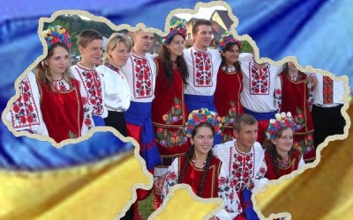
Велика група - це кількісно не обмежена умовна спільність людей, виділена на основі певних соціальних ознак (класи, нації, народності).

Slide 12
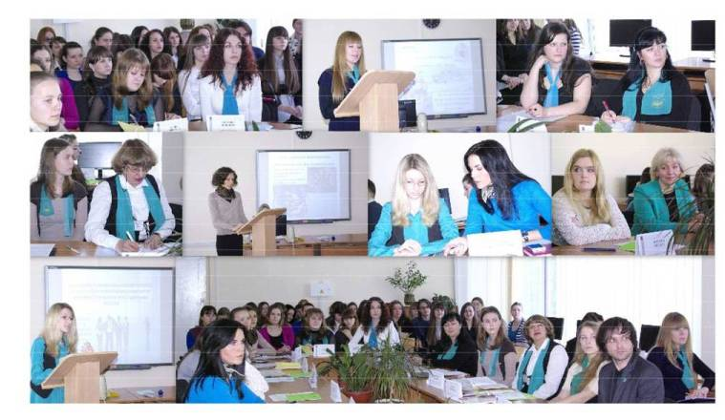
Мала група характеризується невеликою кількістю контактуючих індивідів, об'єднаних спільними цілями або завданнями.

Slide 13

Взаєморозуміння - це спосіб налагодження відносин між окремими людьми, соціальними групами, що передбачає обмін думками, цінностями, вивчення досвіду, при якому максимально враховується на практиці погляд чи позиція сторін, які спілкуються.

Slide 14
Міжособистісні конфлікти
Це ситуації суперечностей, розбіжностей, зіткнень між людьми.
Протистояння учасників, яке переживається ними як значуща психологічна проблема, що вимагає свого вирішення і викликає активність сторін, спрямовану на подолання суперечності та вирішення ситуації в інтересах обох чи однієї із сторін.

Slide 15
Дякую за увагу!

